Slide 1
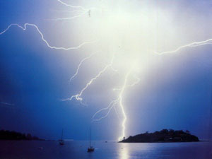
МОЛНИИ
Электрические явления в природе :

Slide 2
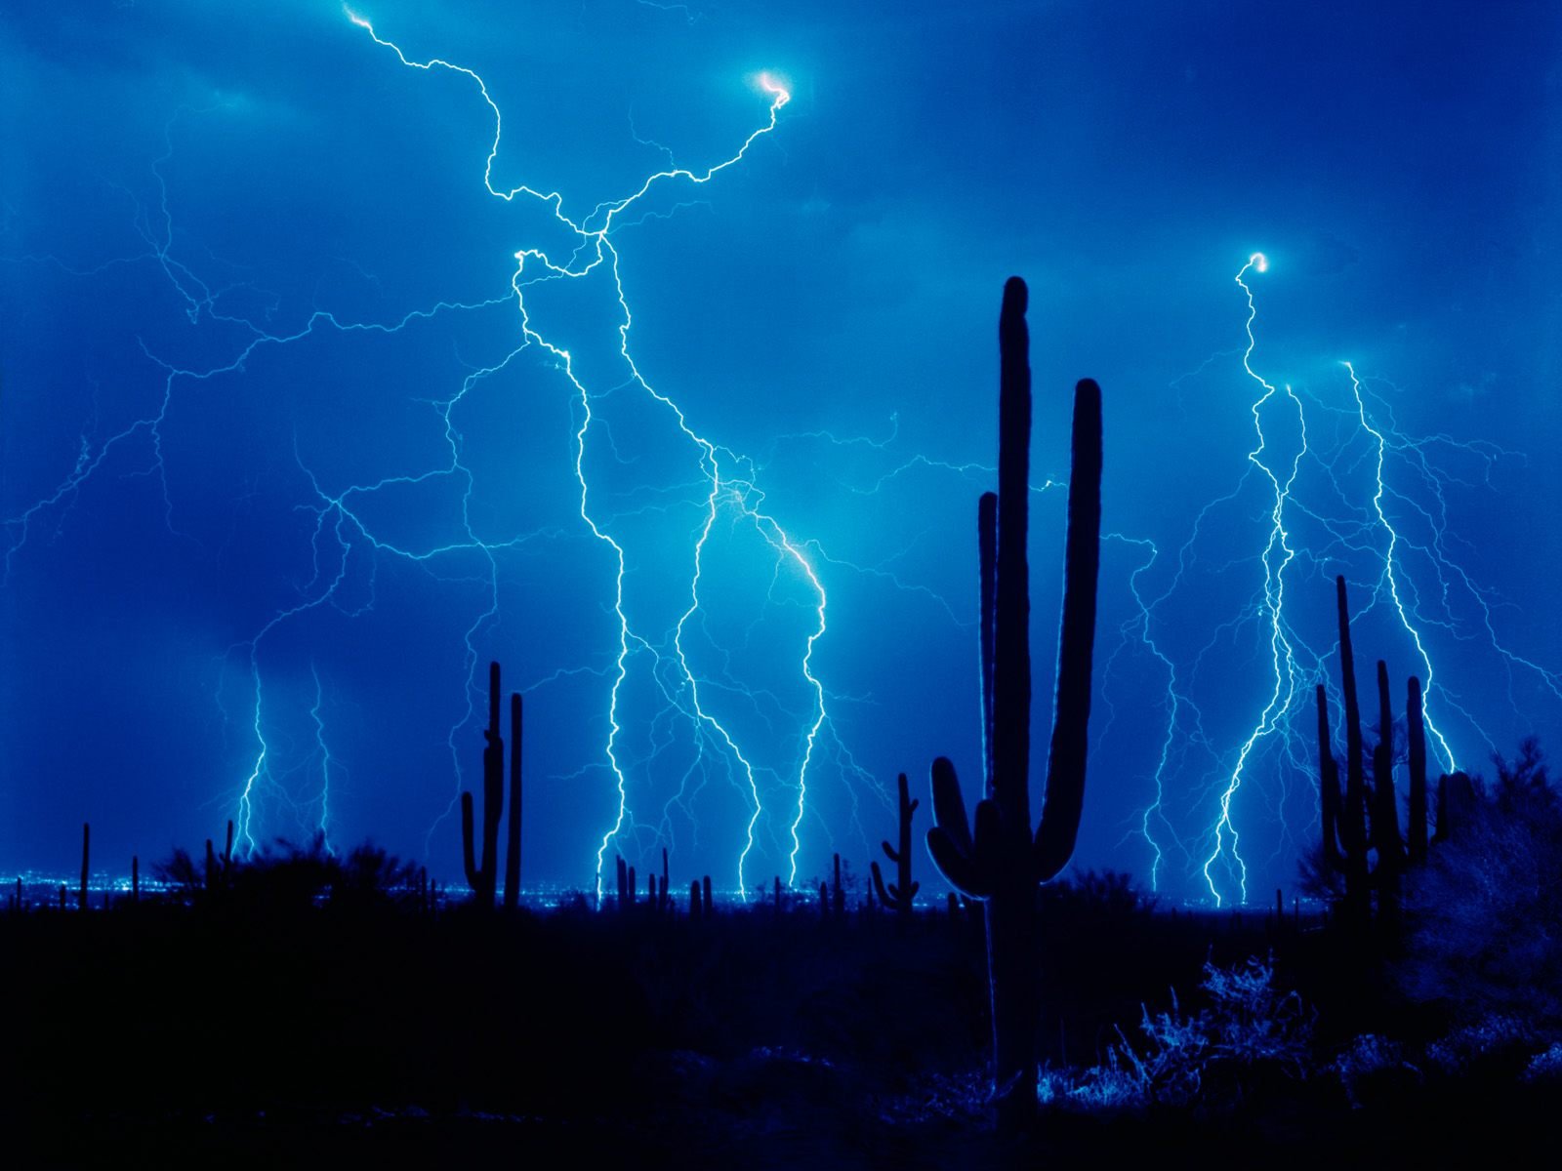
Загадки природы
Время от времени природа преподносит нам такие загадки, ответы на которые исследователи безуспешно ищут на протяжении столетий. К таковым явлениям относятся и шаровые молнии - некие светящиеся сферы, которые появляются и быстро исчезают, повергая очевидцев в ужас и оторопь.

Slide 3
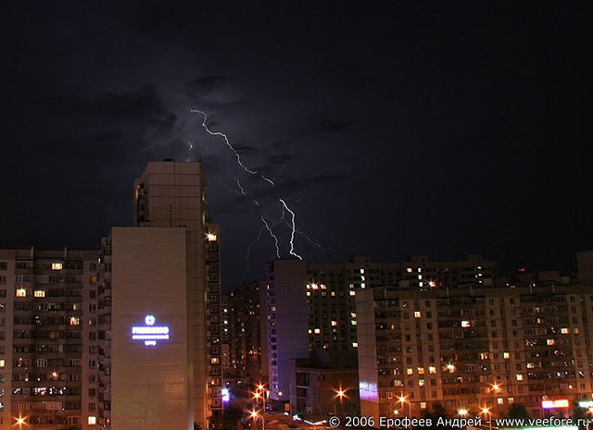
C точки зрения науки, молния - это вид электрического разряда, происходящего обычно при грозовых бурях. Существует несколько видов молний: разряды могут происходить между грозовым облаком и землей, между двумя облаками, внутри облака, уходить из облака в чистое небо. Они могут иметь разветвленный рисунок или представлять собой единый столб. Молнии, наблюдавшиеся во все времена, имели самые разнообразные формы - веревки, жгута, ленты, палки, цилиндра. Редкой формой является шаровая молния.

Slide 4
Формирование ствола молнии: 1 – пространство насыщенное положительно заряженными ионами; 2 – область высокого давления; 3 – область, где происходит ионизация молекул воздуха электронами; 4 – область низкого давления занятая электронами.

Slide 5
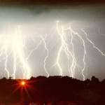
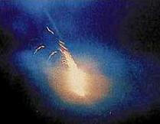
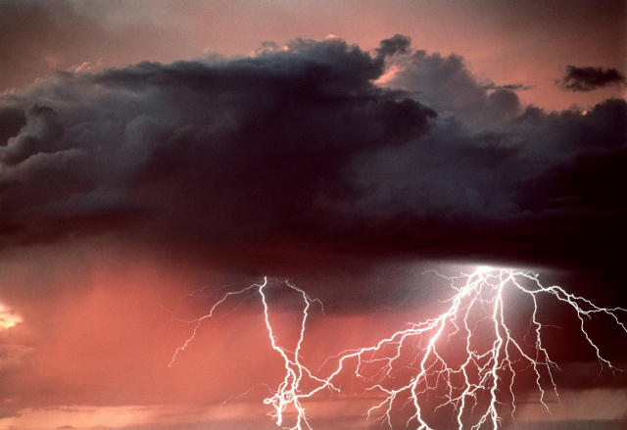
Молния – это сильный электрический разряд, который исходит из облака в направлении другого облака или в направлении земли. Этот разряд без труда дает начало пожарам, а также является достаточно мощным, чтобы нанести вред здоровью или даже убить человека. Молния также помогает природе помещать азот в землю, который является необходимым для роста растений.

Slide 6
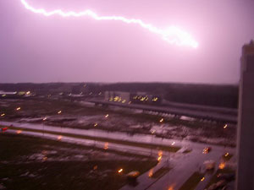
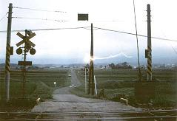
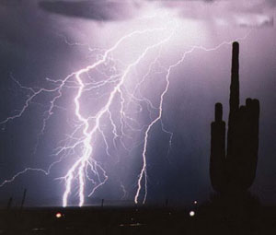
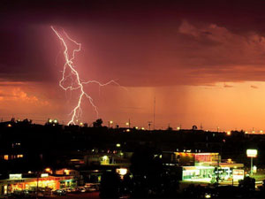
Общие сведения о шаровой молнии
Цвет: самым распространенным является желтый, оранжевый (до красного), далее белый, голубой, попадаются и зеленые (об этом мы нашли очень интересную статью), кто-то видел даже черные и прозрачные (в воздухе видна летающая линза). Одним словом, с уверенностью сказать, что если вы увидели что-то фиолетового цвета в желтую полоску, и это не была ШМ, будет опрометчиво. Кстати, серьезно, в очень многих статьях отмечается, что ШМ бывает неоднородного цвета, пятнистой, и может даже менять цвет.

Slide 7
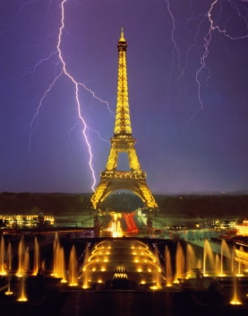
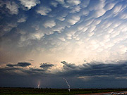
Размер: тут самым распространенным является диаметр от 10 до 20 сантиметров. Реже встречаются экземпляры от 3 до 10 и от 20 до 35. Существование ШМ диаметром около метра так же не большая редкость, а еще бывают и несколько километровые гиганты. Остается только утешаться тем, что шар диаметром близким к километру вряд ли залетит вам в форточку.

Slide 8
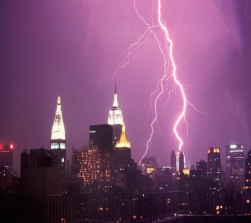
Температура: Называется температура от комнатной до звездной. Чаще всего встречается упоминание о 100-1000 градусов. Но при этом об ощутимом тепле на расстоянии вытянутой руки нигде не написано. Как такое может быть судить уже физикам, а мы лишь с покорностью ищем упоминаний об отрицательной температуре шаровой молнии (если встретите, то напишите, пожалуйста, будем очень признательны). Во время взрыва, если таковым заканчивается ее жизнь, ШМ выделяет большое количество тепла, от которого может случиться пожар или иные повреждения. Поэтому после взрыва стоит обратить внимание на возможное возгорание.

Slide 9
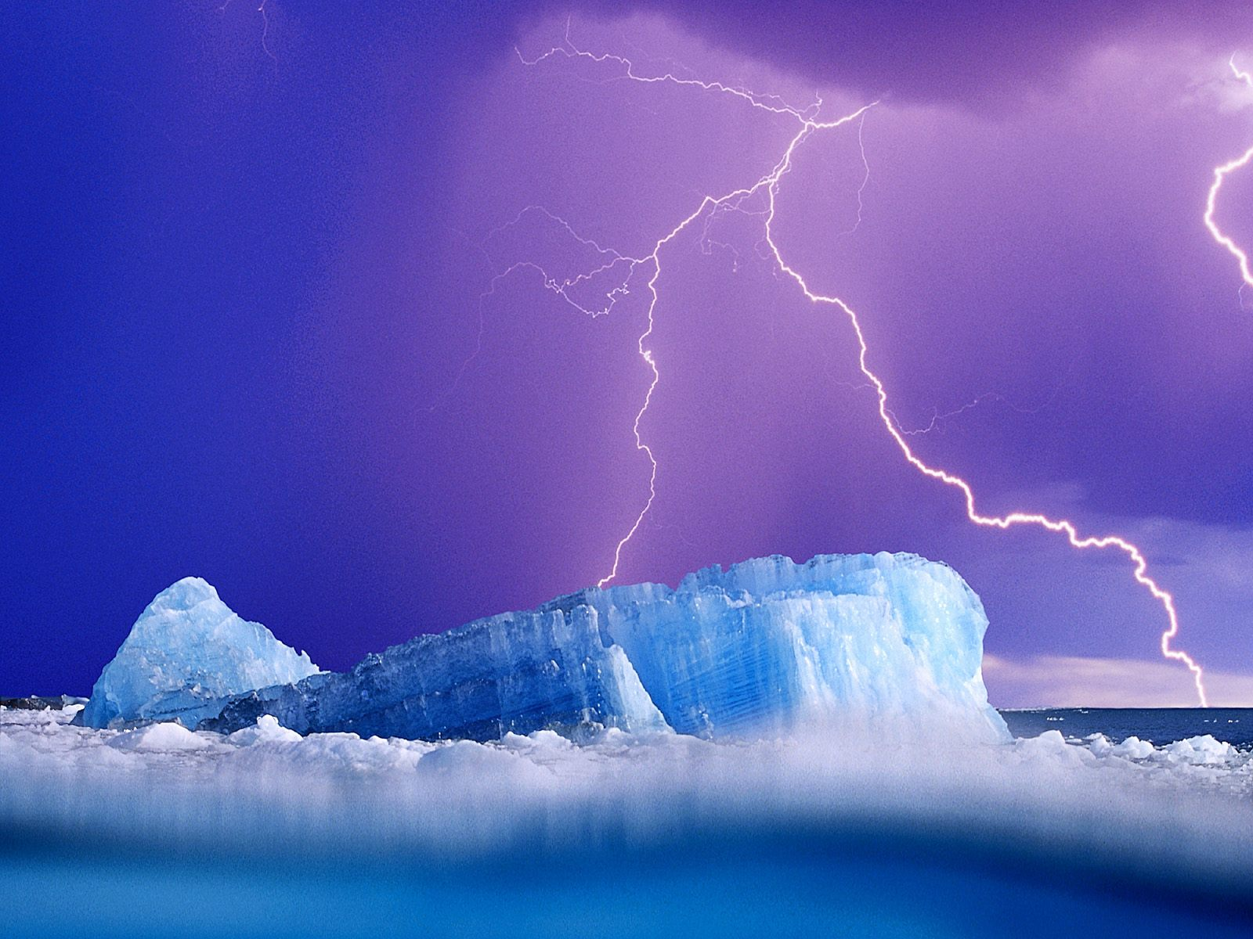
Вес: везде написано чуть ли не одинаковым шрифтом: 5-7 грамм. И это не зависит от размеров. Интенсивность свечения: по самому распространенному мнению, увидев ШМ, вы на несколько секунд совершенно бесплатно получите 100 ватную лампочку. Хотя она может совсем скоро начать портится и совсем угаснуть в конце. О свечении ШМ во время взрыва ничего не известно, скорее всего это сильная вспышка.

Slide 10
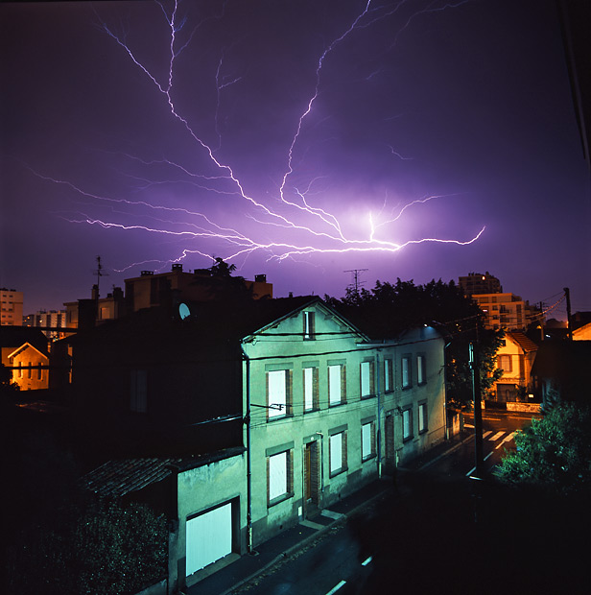
Поведение. С уверенность можно сказать только одно: шаровая молния любит проникать в дома или, цитируем, "проходить". Хотя иногда не делает этого, несмотря на то, что имеет неплохие шансы. Летает в зависимости от внешних условий. Она подвержена разнообразным воздействиям, начиная от земного притяжения и заканчивая электромагнитным полем. Она умеет проникать в любые, самые незаметные щели, "превращаясь при этом с сосиску".

Slide 11
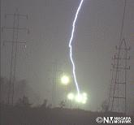
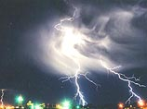
Время жизни: От нескольких до тридцати секунд - самая распространенная версия. Но бывает и минута, и десять, и час, и несколько дней. (вот о последнем пункте даже думать не хочется, страшно!) Единственное что настораживает: никто или почти никто не видел момента зарождения ШМ, а, следовательно, никто не знает, каков ее настоящий срок жизни. Скорость передвижения: самое распространенно мнение, что ШМ летает, иногда медленно вращаясь, со скоростью 2-10 м/с. Т.е. может догнать бегущего человека.

Slide 12
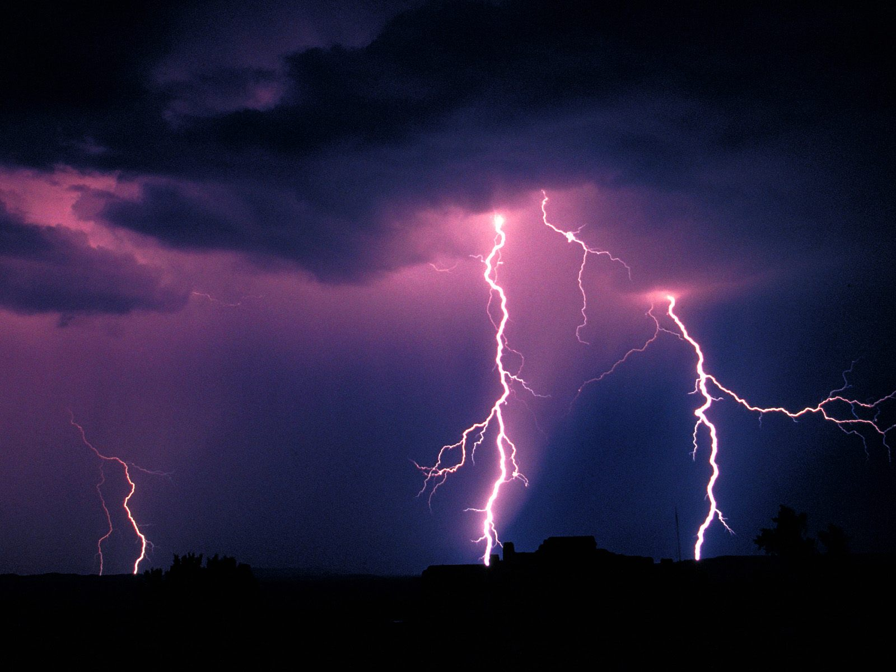
Что же такое шаровая молния и какова ее природа?
Шаровая молния - это одиночная ярко светящаяся относительно стабильная небольшая масса, которая наблюдается в атмосфере, плавающая в воздухе и перемещающаяся вместе с потоками воздуха, содержащая в своем теле большую энергию, исчезающая тихо или с большим шумом типа взрыва и не оставляющая после своего исчезновения никаких материальных следов, кроме тех разрушений, которые она успела натворить.

Slide 13
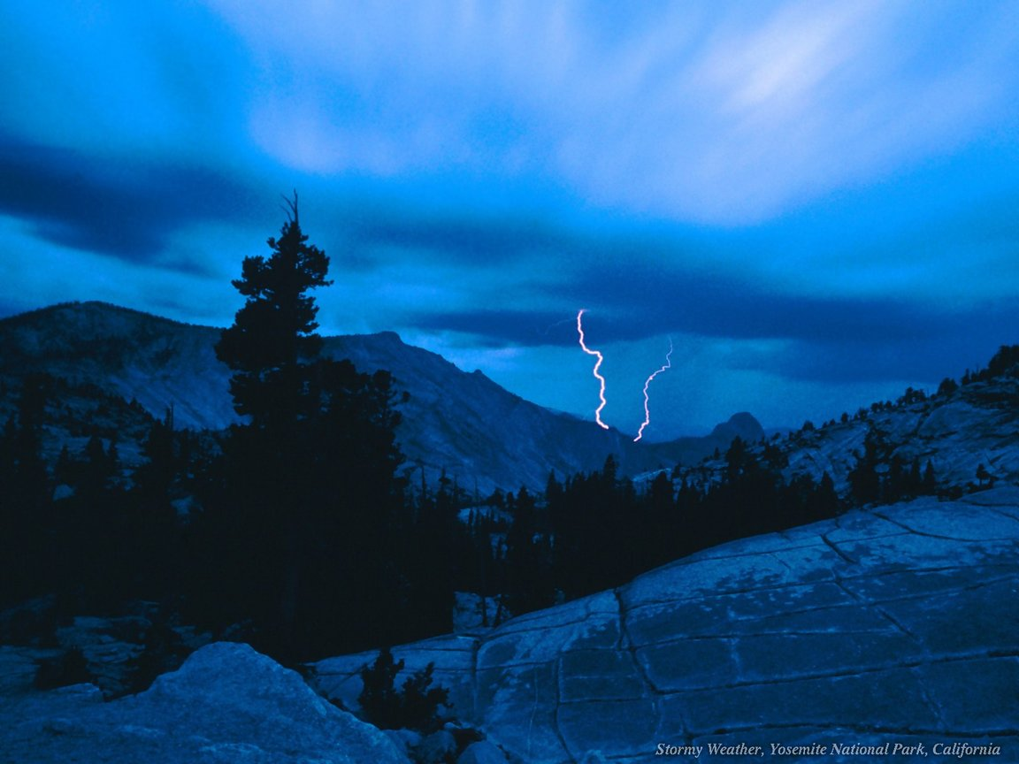
Обычно возникновение шаровой молнии связано с грозовыми явлениями и естественной линейной молнией. Но это не обязательно. Известны случаи, когда шаровая молния выскакивает ни с того ни с сего из обычной штепсельной розетки, из магнитного пускателя, укрепленного на токарном станке. Также были случаи внезапного появления шаровой молнии на крыле летящего самолета, устойчиво перемещающейся по крылу от его конца к фюзеляжу.

Slide 14
Существует две разновидности шаровых молний – подвижные и неподвижные. Подвижные шаровые молнии плавают в воздухе со скоростью около 2 м/сек, иногда со скоростью воздушных течений, неподвижные же «закрепляются» на остриях молниеотводов, на острых краях металлических крыш, в верхней части заводских труб. Подвижные молнии светятся красноватым светом, в то время как неподвижные испускают ослепительно белый свет. Подвижные молнии могут оседать и становиться неподвижными, а неподвижные, наоборот, срываться с мест закрепления и становиться подвижными.

Slide 15
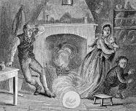
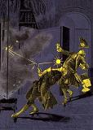
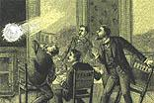
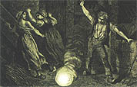
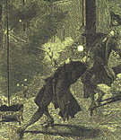
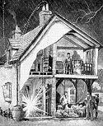
Как видели шаровую молнию люди прошлых столетий

Slide 16
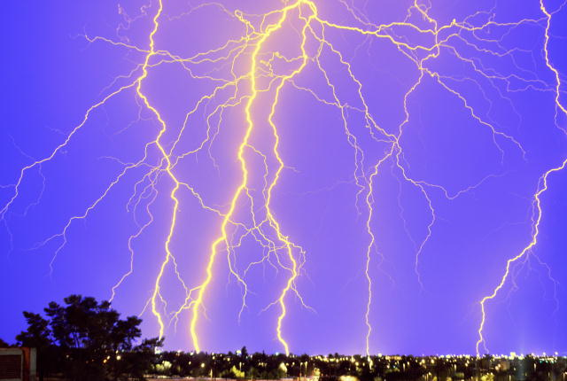
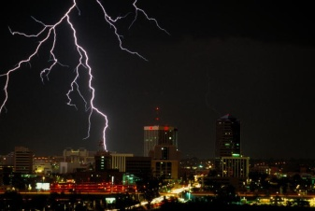
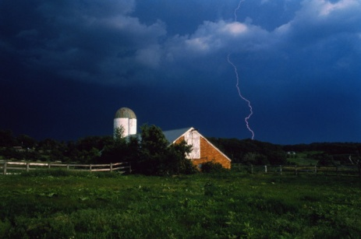

Slide 17
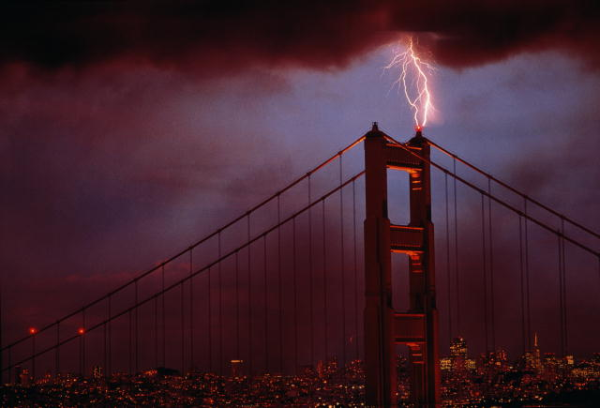
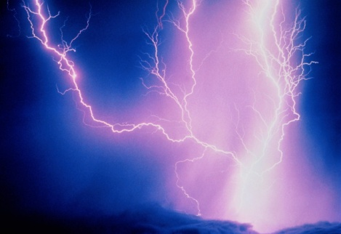
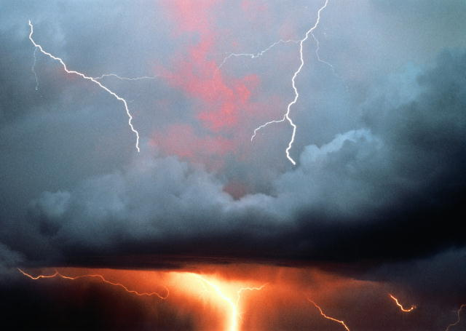

Slide 18
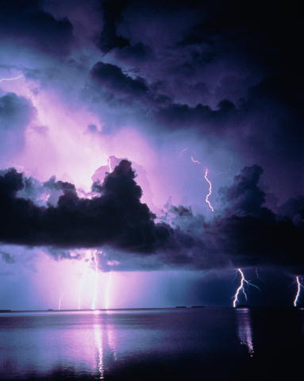
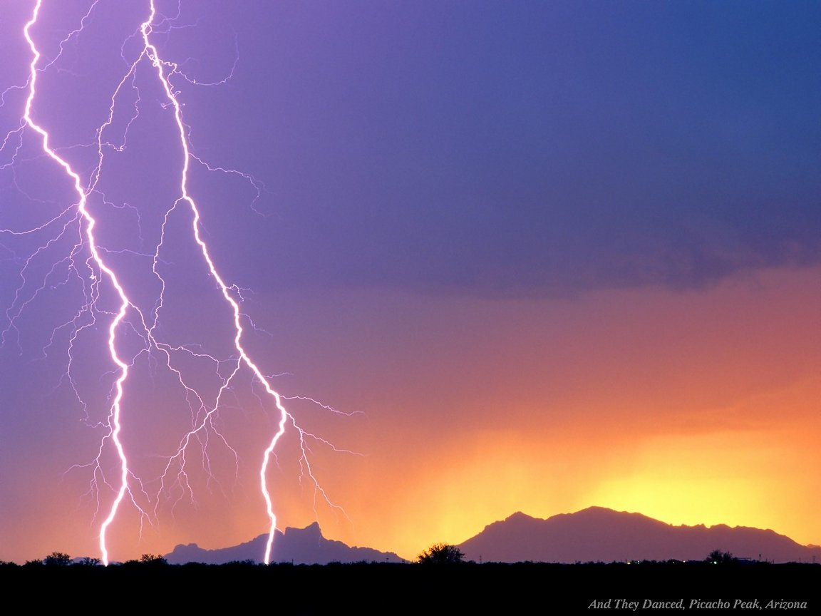

Slide 19
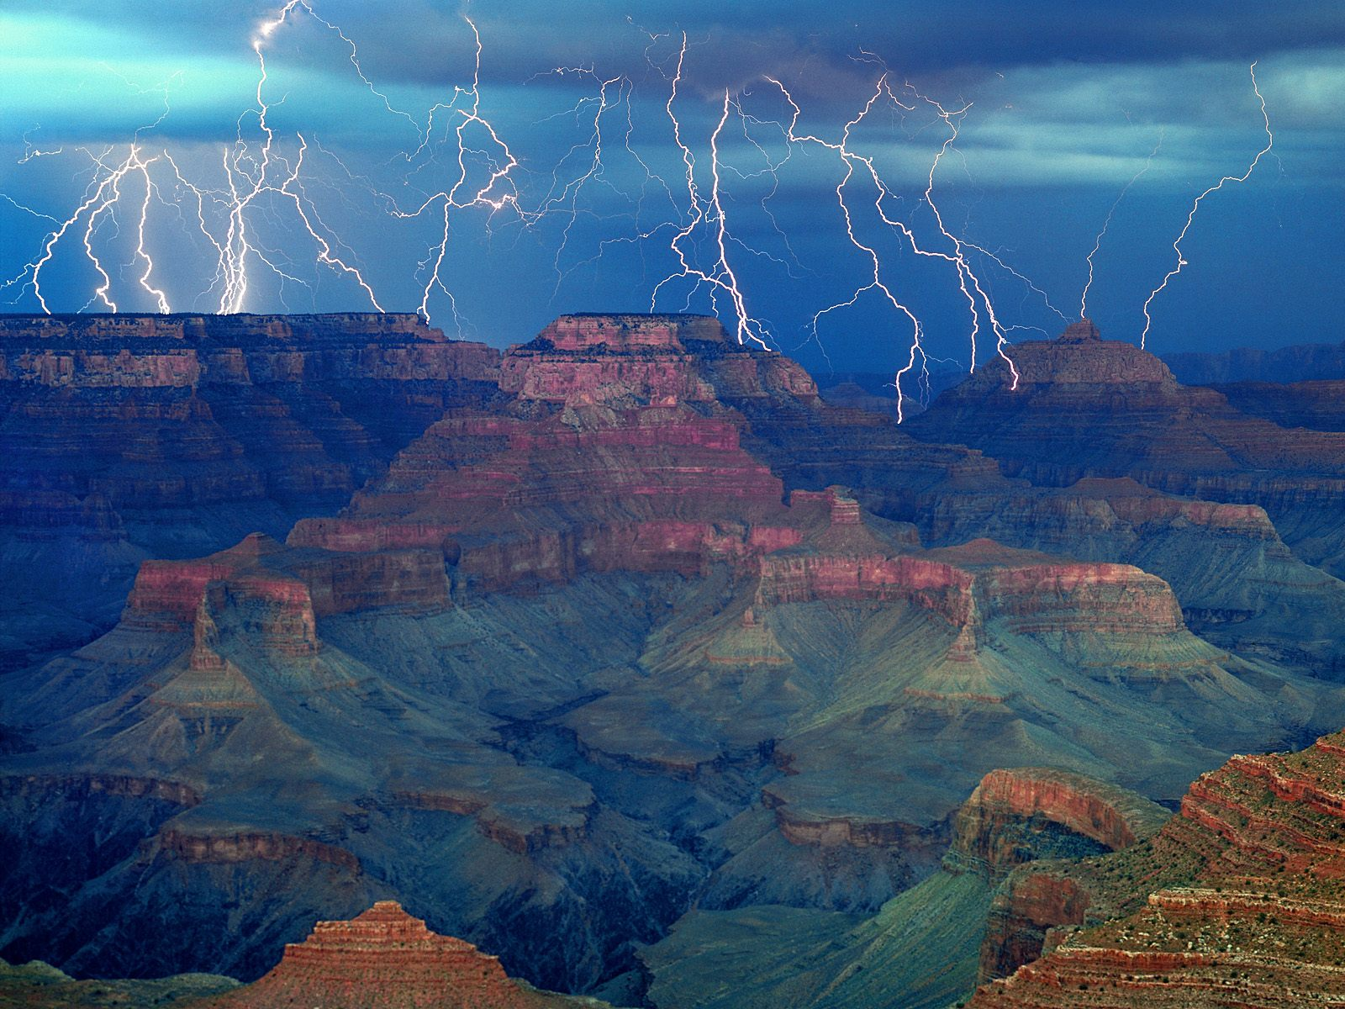

Slide 20
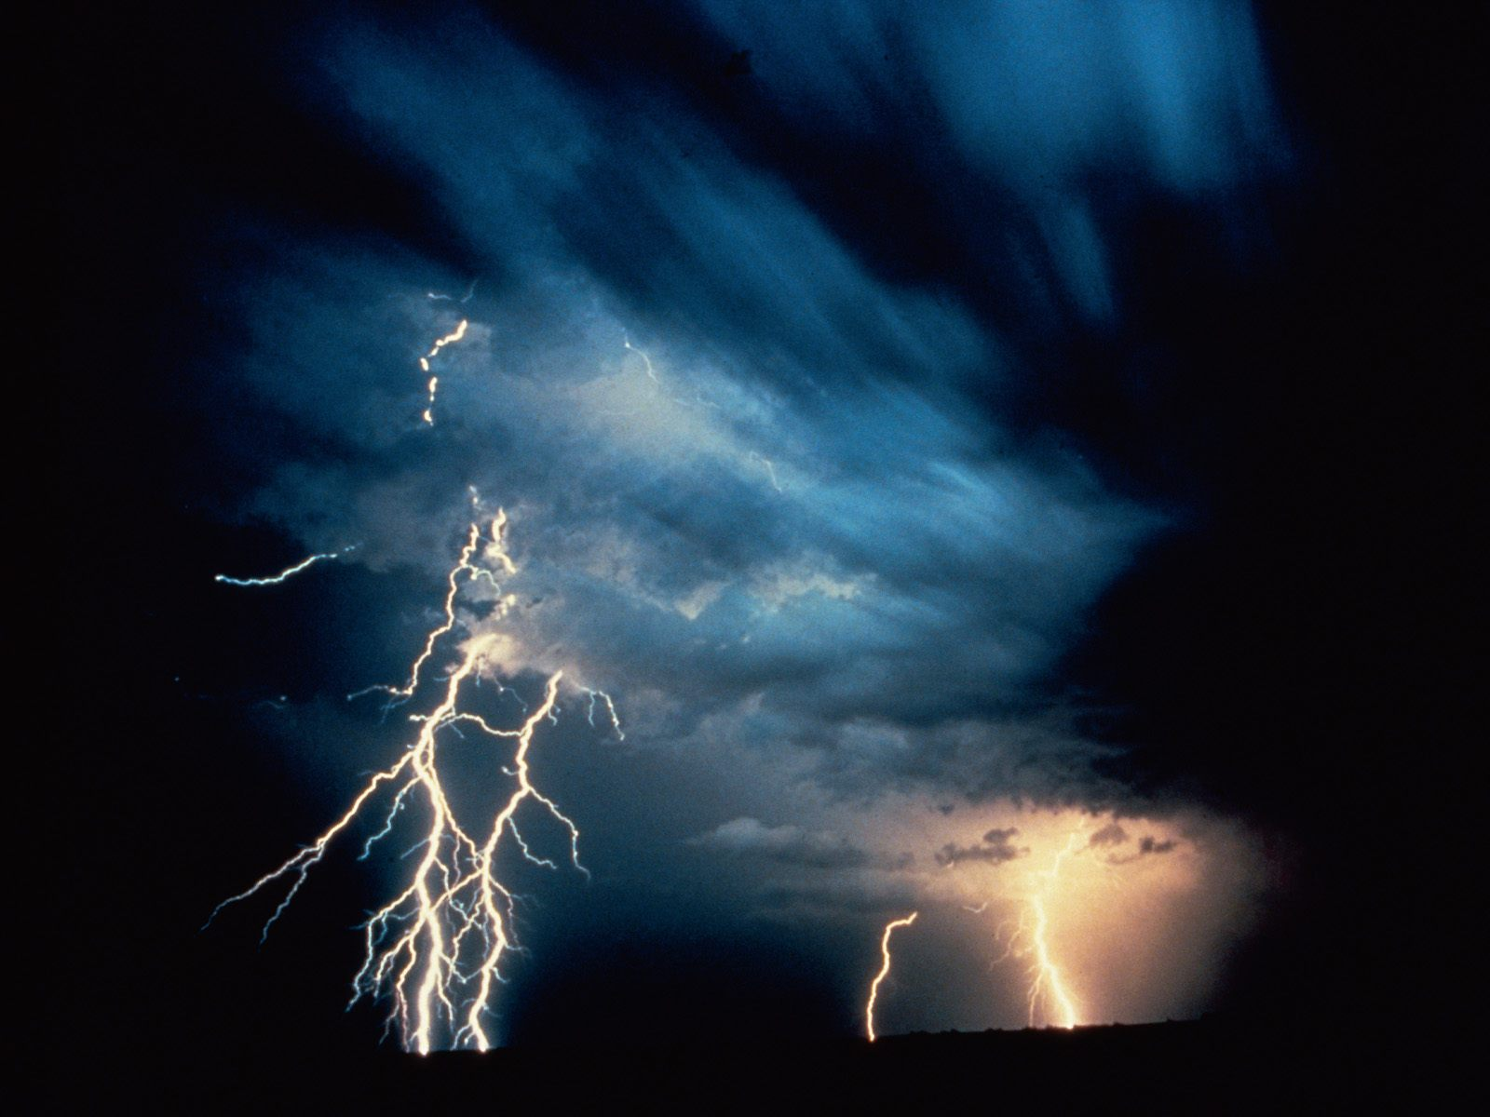
Миллионы гроз, ежегодно гремящих над планетой, настоятельно требовали объяснения и поисков надежных способов защиты людей от поражения атмосферным электричеством. Изучение этого грозного явления природы продолжается и сегодня.

Slide 21
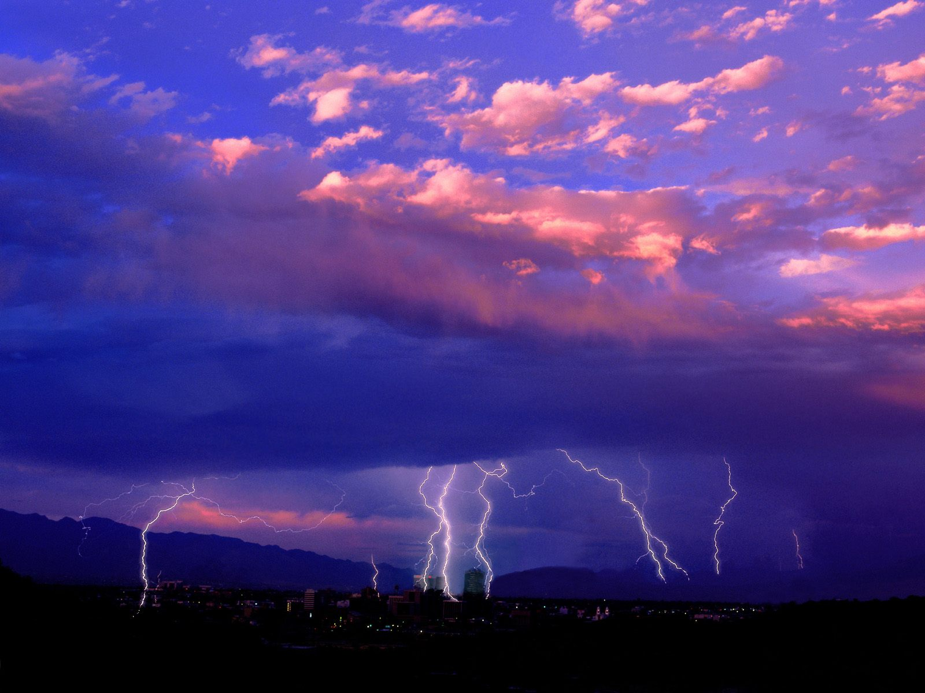
Молния не только поражает током, но и совершает разрушения с помощью своего мощного электрического поля, а также давления и тепловых волн. Если молния на своем пути встречает объекты, содержащие много влаги, например, деревья или сырую каменную кладку, влага мгновенно начинает испаряться, и объект взрывается, подобно оставленному без присмотра паровому котлу - на земле остаются лишь кучи камней или щепок. Так что люди, ищущие защиты под высокими деревьями, не только рискуют стать мишенью для молнии - высокие предметы, как мы уже говорили, привлекают луч-первопроходец, обеспечивая ему более легкий путь к земле,- но и могут еще оказаться погребенными в результате взрыва. Вообще же предсказать поведение молнии в какой-либо конкретной ситуации ученые пока не берутся.

Slide 22
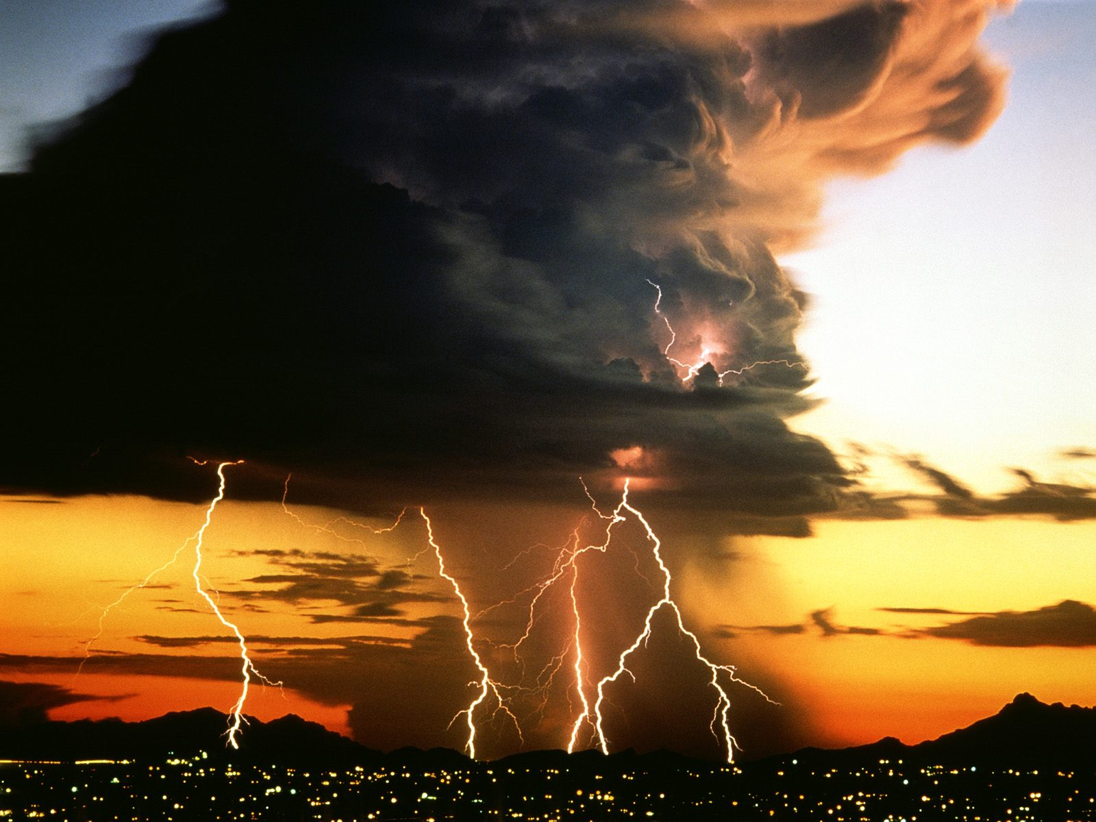

Slide 23
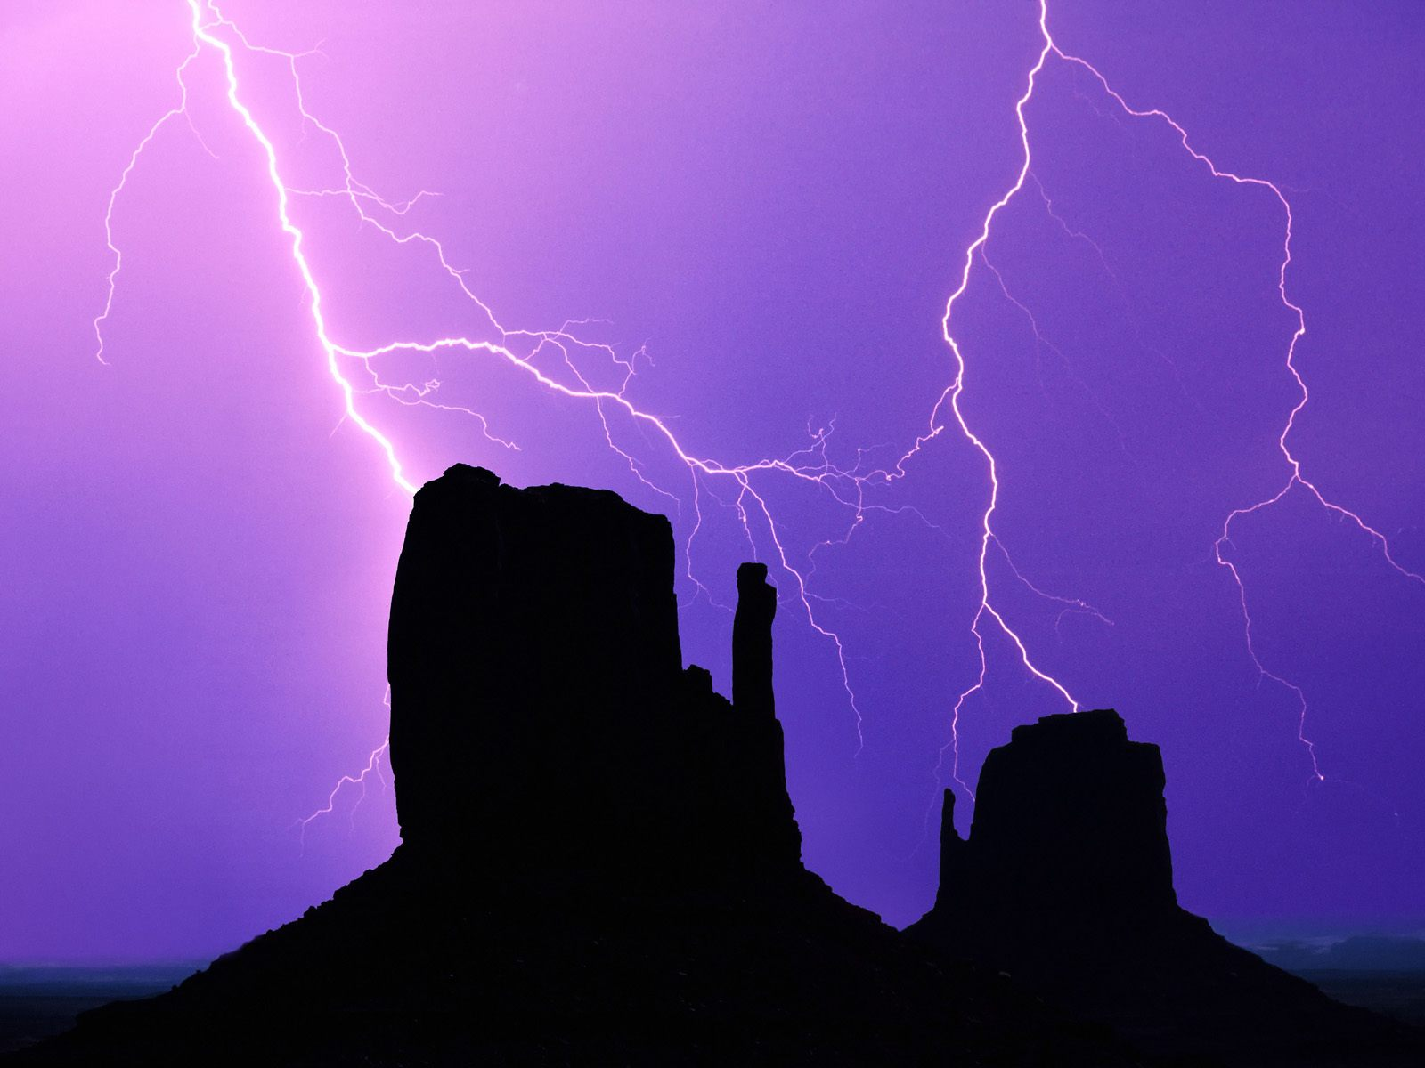

Slide 24
За что молния прогневалась на нас? Существует мнение, что молния – это всего лишь нервная система Земли, так как ничто другое не может передавать мощное воздействие так быстро на большие расстояния. Кроме того, грозы, вызывая лесные пожары, автоматически регулируют количество кислорода в атмосфере. Если его скапливается слишком много, то даже слабого удара молнии достаточно, чтобы вызвать лесной пожар и сжечь лишний кислород. Если содержание кислорода снижается, молнии приходится попотеть, чтобы поджечь деревья. С точностью швейцарских часов этот баланс соблюдался миллионы лет, пока не появился человек. И теперь молнии по привычке продолжают поджигать леса, а мы что делаем? Помогаем уничтожать легкие нашей планеты. Так что в ответ делает молния?

Slide 25
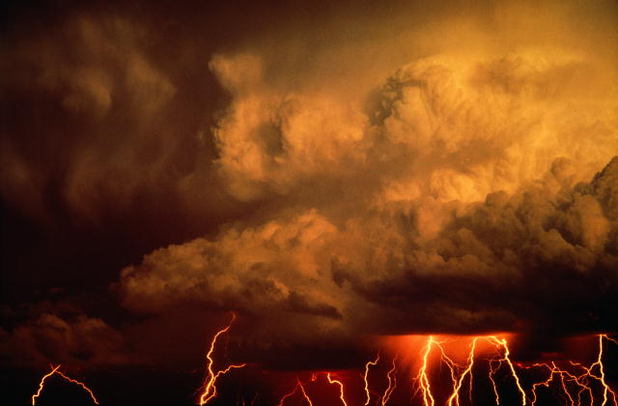
Источники Л.В. Тарасов. Физика в природе. – М: «Просвещение», 1988. Д.Л. Франк-Каменецкий. Плазма – четвертое состояние вещества. – М: Атомиздат, 1968. Физический энциклопедический словарь. / Под ред. А.М. Прохорова. – М: «Советская энциклопедия», 1983. И.П. Стаханов. Физическая природа шаровой молнии. – М: Атомиздат, 1979. И.М. Имянитов, Д.Я. Тихий. За гранью закона. – Л: Гидрометеоиздат, 1967. И.Д. Артамонов. Иллюзия зрения. – М: Наука, 1969. И.К. Кикоин. Опыты в домашней лаборатории. Библиотечка «Квант», вып. 4. – М: Наука, 1981. Носков Н.К. Физическая модель шаровой молнии. НиТ, 1999. Маханьков Ю.П. Условия образования шаровой молнии. НиТ, 2000. Федосин С.Г., Ким А.С. Шаровая молния: электронно-ионная модель. НиТ, 2000. Резуев К.В. Шаровая молния. НиТ, 2002. www.unknownplanet.ru http://bluesbag1.narod.ru/index.html http://www.zeh.ru/shm/galerey.php

